Slide 1
财务在线审批 与电子签章功能介绍
财经处

Slide 2
目 录
/ Contents
01
02
审批系统结构
电子签章介绍
在线审批中的电子签章应用
04
常见问题
03

Slide 3
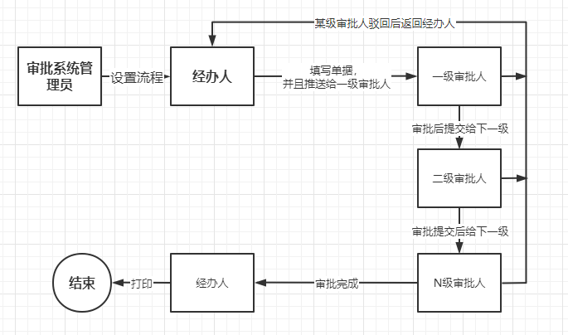
财务在线审批系统架构图

Slide 4
电子签章介绍

Slide 5



为进一步贯彻落实国家会计电子档案规范，保证签章的合法性和防篡改，现将审批签章升级为数字认证电子签章。以下是电子签章使用流程。
STEP 02
证书申请下载
签章使用
下载认证唯一的个人证书
在审批系统中具体使用签章
签章设置
上传手写签名
STEP 01
STEP 03

Slide 6
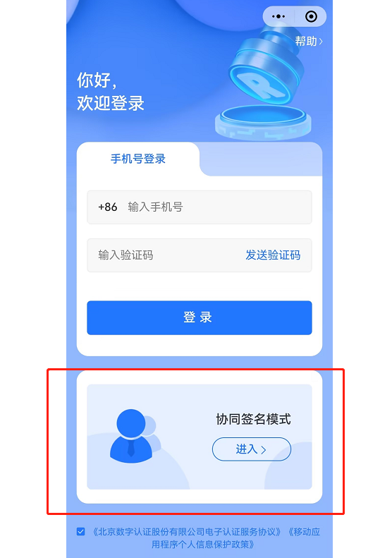
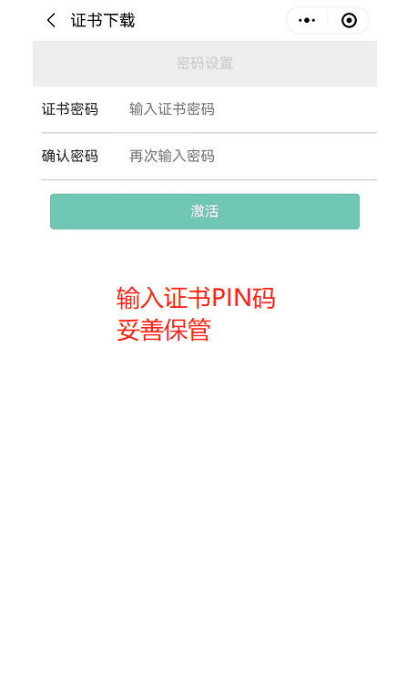
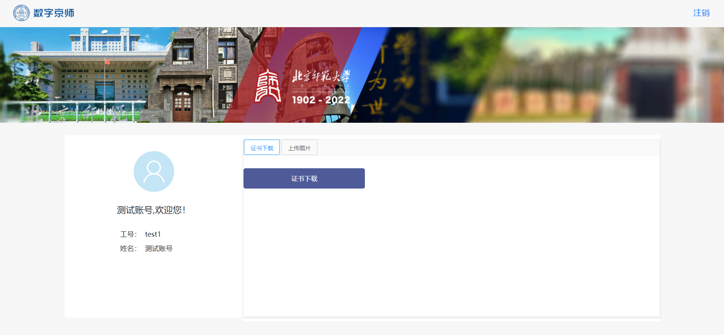
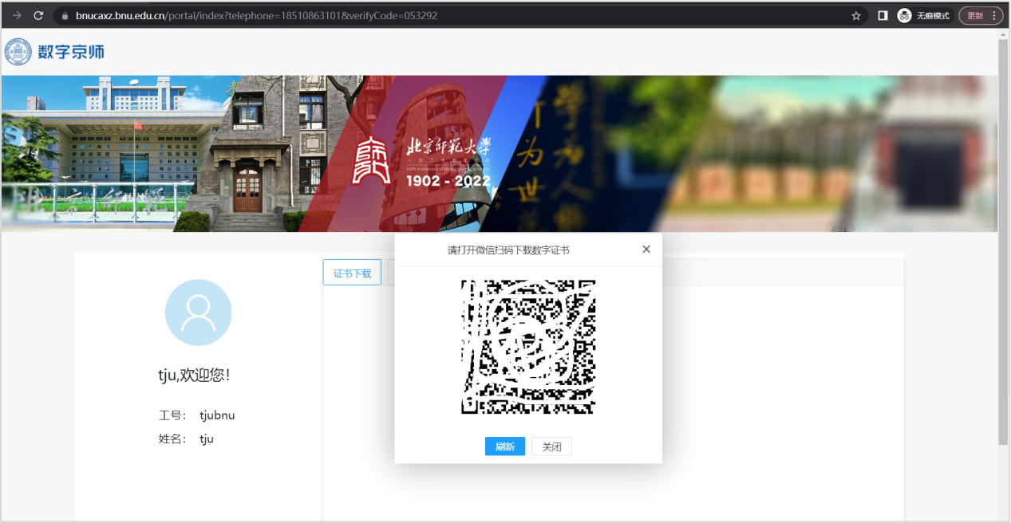
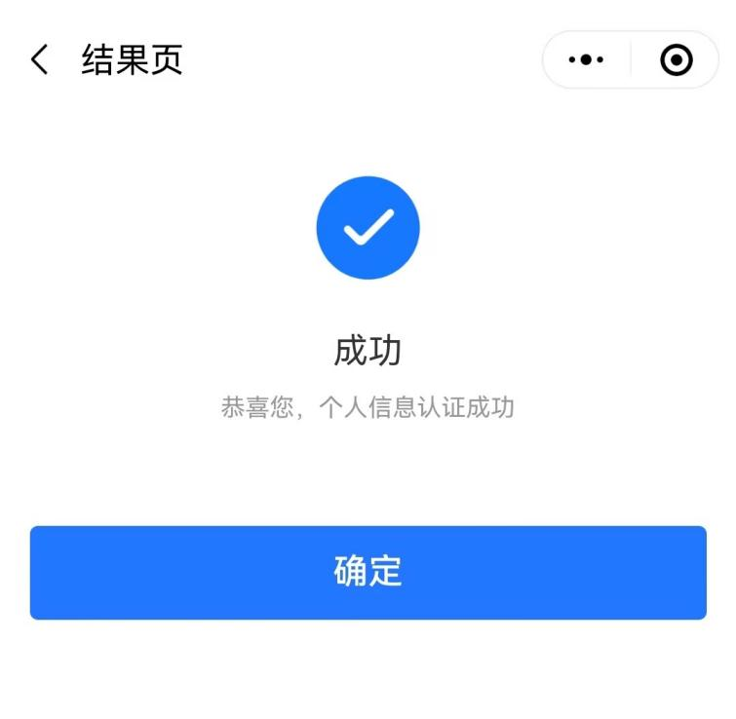
个人证书申请下载
申请地址：https://bnucaxz.bnu.edu.cn/portal/index（目前证书申请只能在PC端使用）
人群范围：在职教职工、离退休职工和在校学生。
申请流程：点击页签“证书下载”—点击按钮“证书下载”—打开微信扫描二维码—输入证书PIN码完成证书下载（证书PIN码重要，请妥善保管）
注意：缺少手机号的用户需要补全手机号。
非以上三类用户的（比如校外专家、离职人员等），目前暂不支持。

Slide 7
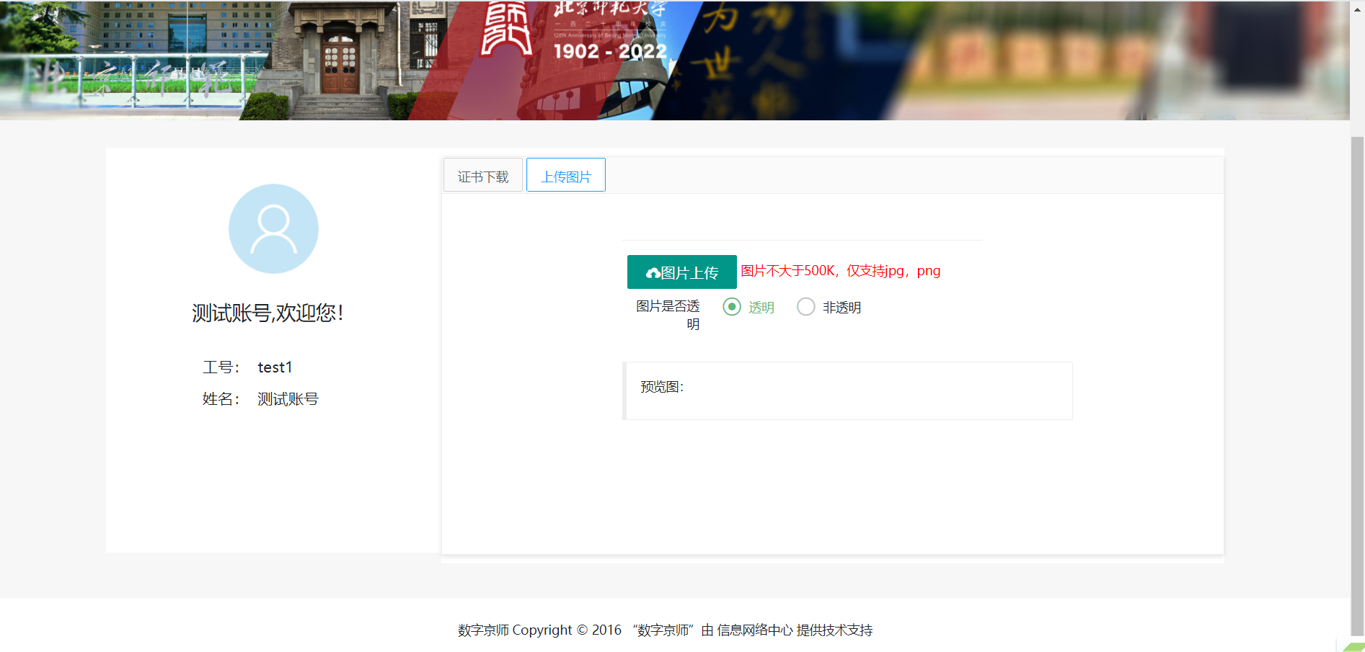
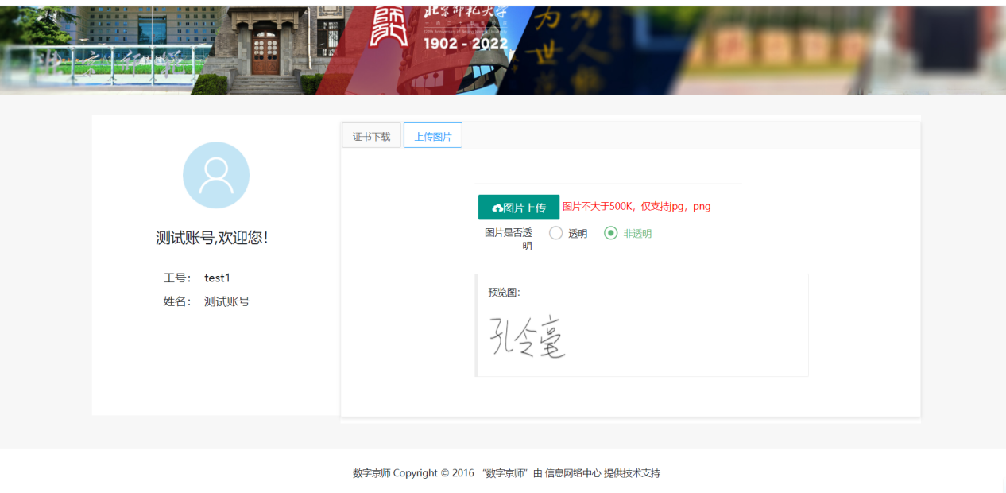
签章设置—PC端：用户签名图片上传流程
用户登录到证书申请页面，点击页签“上传图片”，选择“透明”或“非透明”，然后点击图片上传，选择图片并上传，图片不超过500K，支持png和jpg格式，非透明图片系统自动处理为透明图片。（注：拍摄签名图片时请用白色纸张，黑色中性笔，处理为合适大小的横版图片后上传；通常手机直接拍摄的图片都是“非透明”的图片）
建议流程：
1）在白纸手书个人签名；
2）手机拍照签名，并发送到电脑端（如微信、QQ）；
3）用截图功能（如微信）将签名图片剪切成合适大小并另存为JPG格式文件；
4）在上传图片页面选择“非透明”，选择刚才剪裁好的签名图片文件并上传。

Slide 8
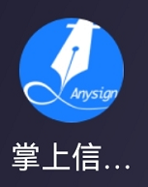
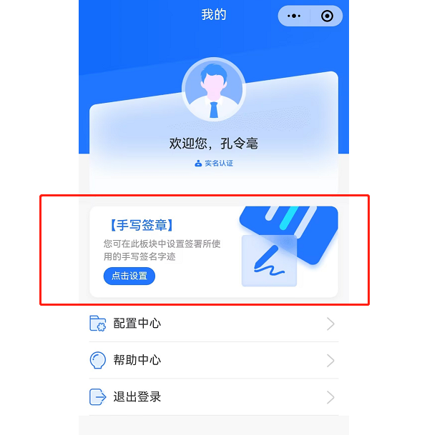
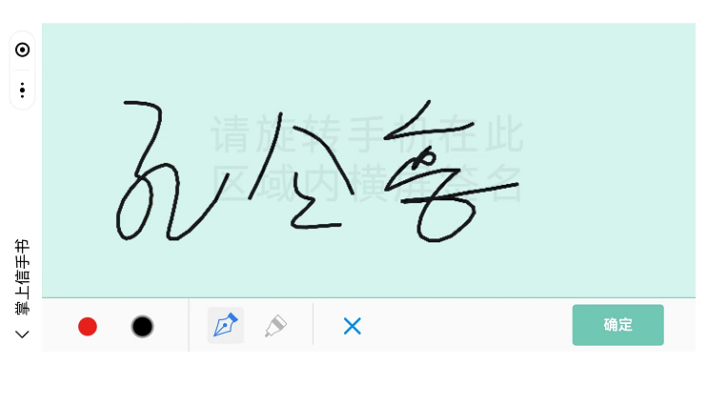
签章设置—移动端：微信小程序也可设置手写签章
1. 签名图片已通过PC端上传的：签名图片会显示在手写签章区域，可以永久使用，无需再重复设置（推荐）。
2. 签名图片未通过PC端上传的：用户可在微信中搜索“掌上信手书”小程序，点击“手写签名”，手写签名结果会覆盖上传图片的签名。点击“确定”即可完成设置。

Slide 9
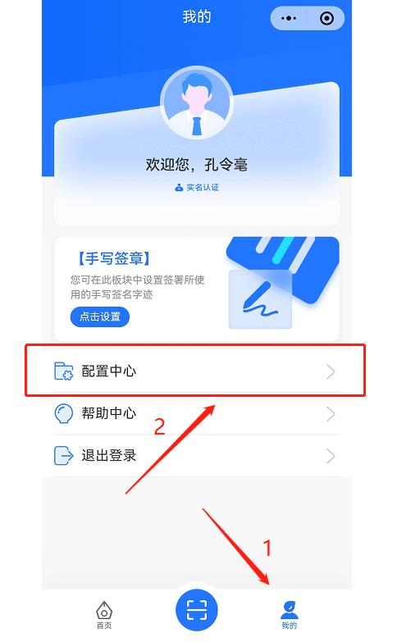
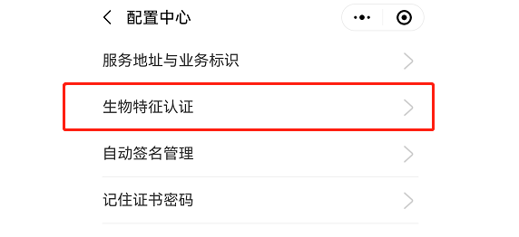
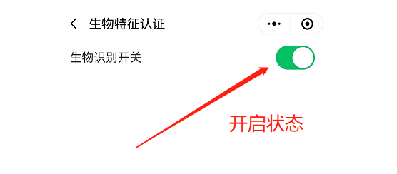
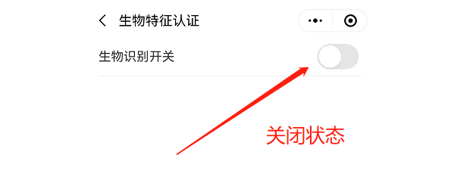
签章设置—移动端：生物识别功能
用户开启生物识别的功能后，用户在掌上信手书小程序进行协同签名时，无需输入证书PIN码（密码），可通过指纹或人脸进行验证签署。
关闭生物识别功能后，用户在掌上信手书小程序进行协同签名时，需要输入PIN码（密码）进行签署。
注：安卓移动终端基本上仅支持指纹，苹果移动终端基本上仅支持人脸识别。

Slide 10
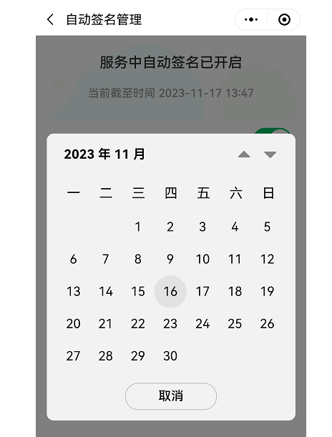
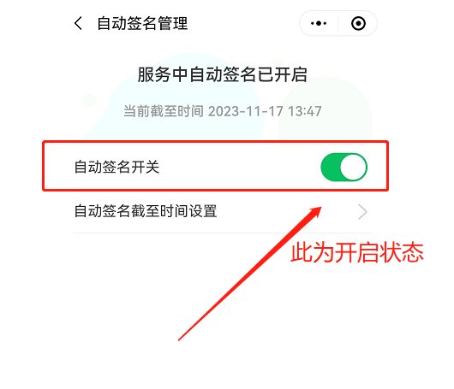
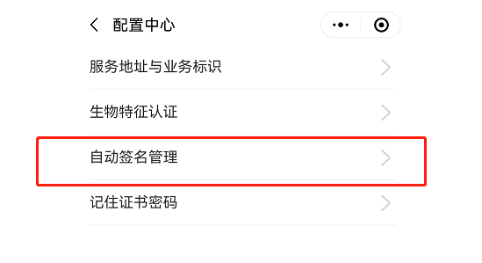
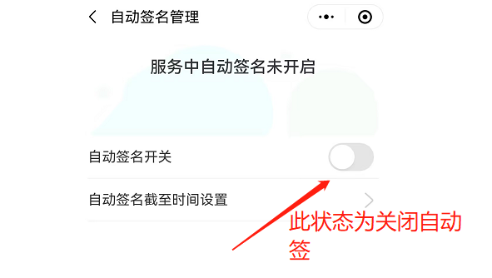
签章设置—移动端：自动签功能
用户开启自动签的功能后，用户在业务系统（如财务审批系统）进行签名时，无需扫码或唤起小程序签名，业务系统直接获取签名结果进行签章。
点击开启默认开启1天，如需设置更长的自动签名时间需在“自动签名截止时间设置”中进行设置，最长开启时间180天。
注意：目前该功能只能在小程序使用。
强烈建议开启此功能，可以大大减少电子签章的操作步骤，基本做到无感自动签。
电子签章设置完毕

Slide 11
在线审批中的 电子签章应用

Slide 12
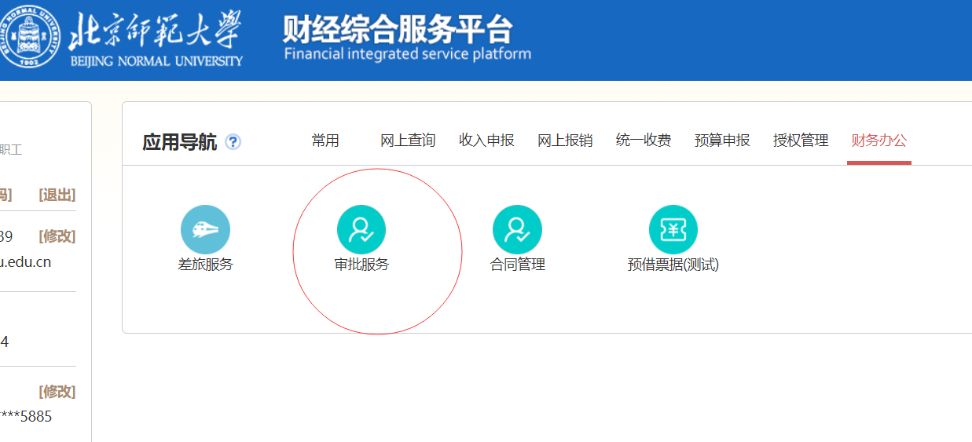
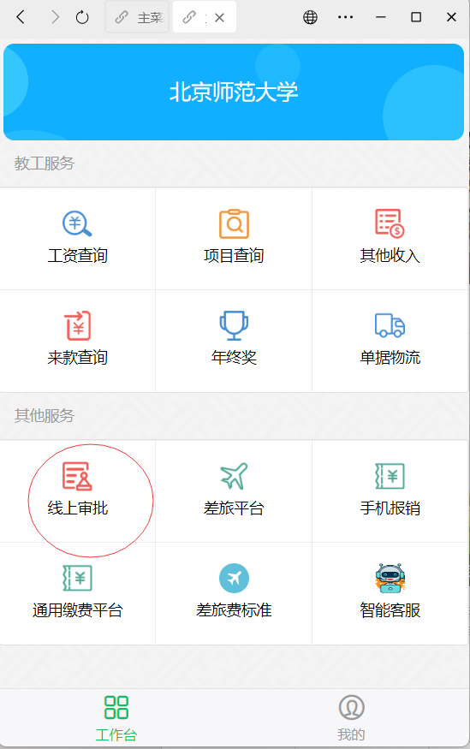
进入在线审批服务途径如下：PC端 & 移动端

Slide 13
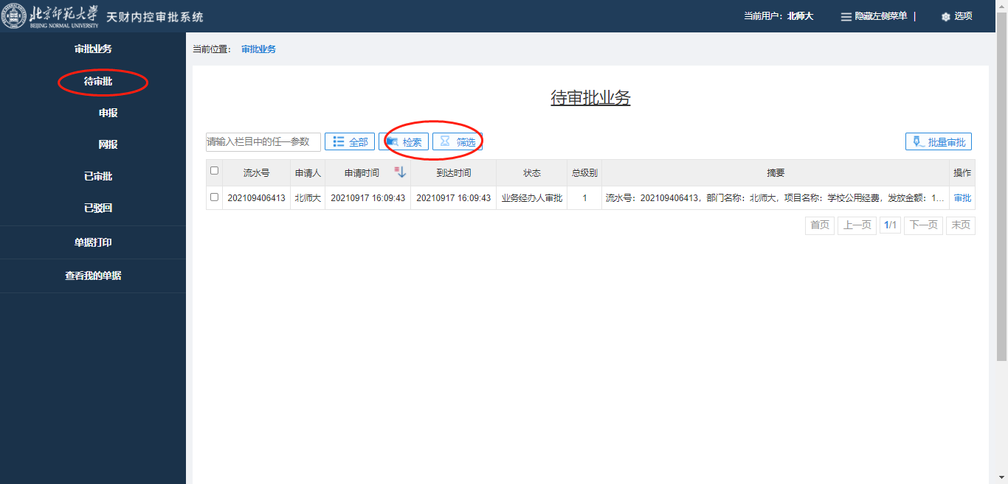
审批单据
点击左侧【审批业务】菜单，进入待审列表页面，分别是是【待审批】、【已审批】和【已驳回】，每一项又会分【申报】和【网报】系统。
同时系统还提供了检索和筛选功能供老师更方便找到审批单。
选中一个需要审批的单据点击【审批】，进入该单据的审批页面。

Slide 14
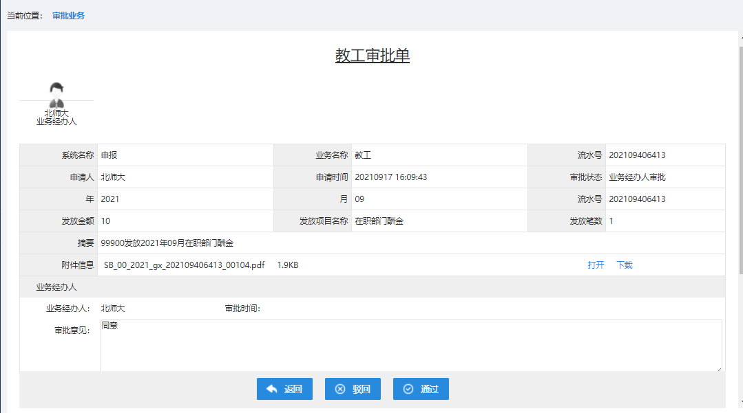
系统显示单据的基本信息，包括流水号、申请人、申请时间、申请内容、图片信息、附件信息等，附件支持下载查看，图片支持查看原图。
填写审批意见，选择【通过】或【驳回】
此时，点击“通过”或者“驳回”会弹出调用电子签章小程序的二维码，微信扫码后进入小程序。

Slide 15
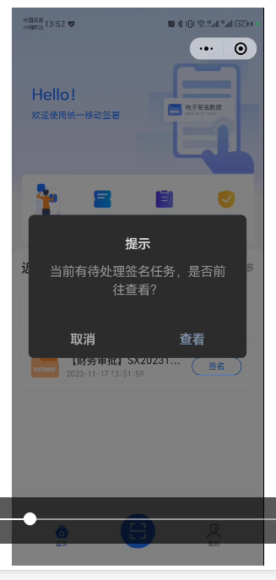
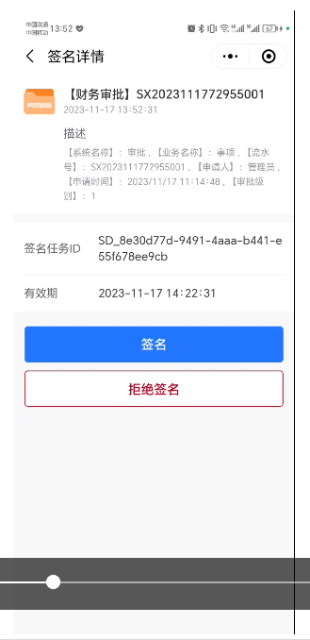
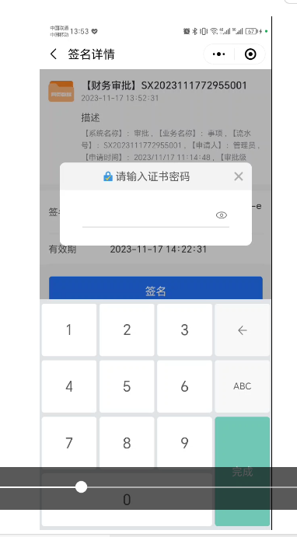
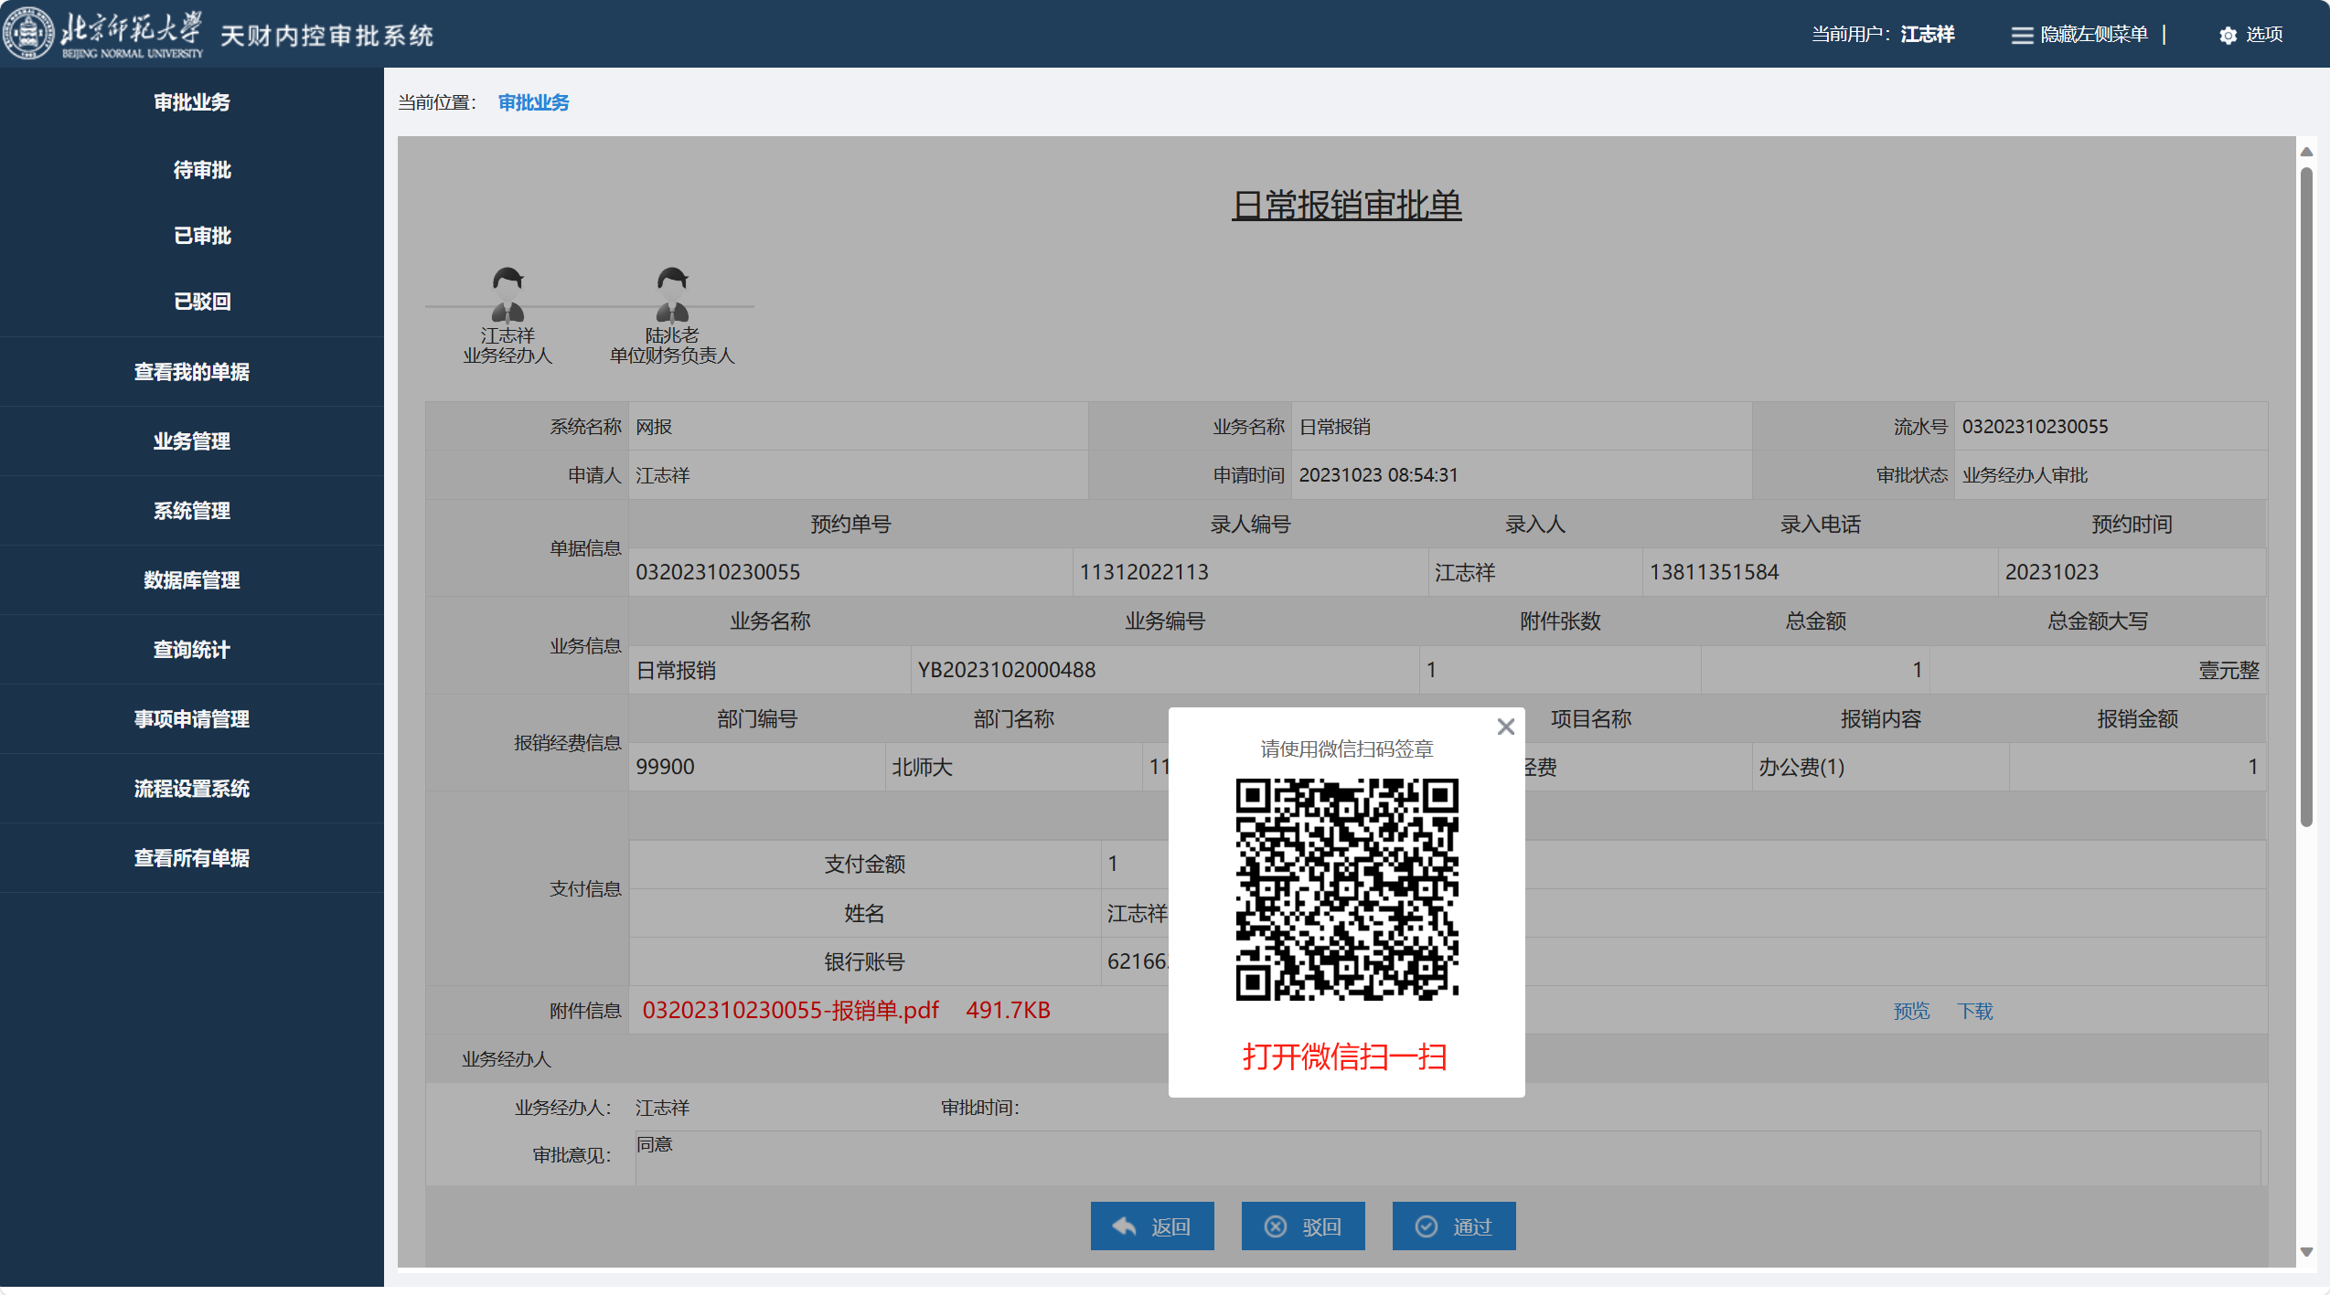
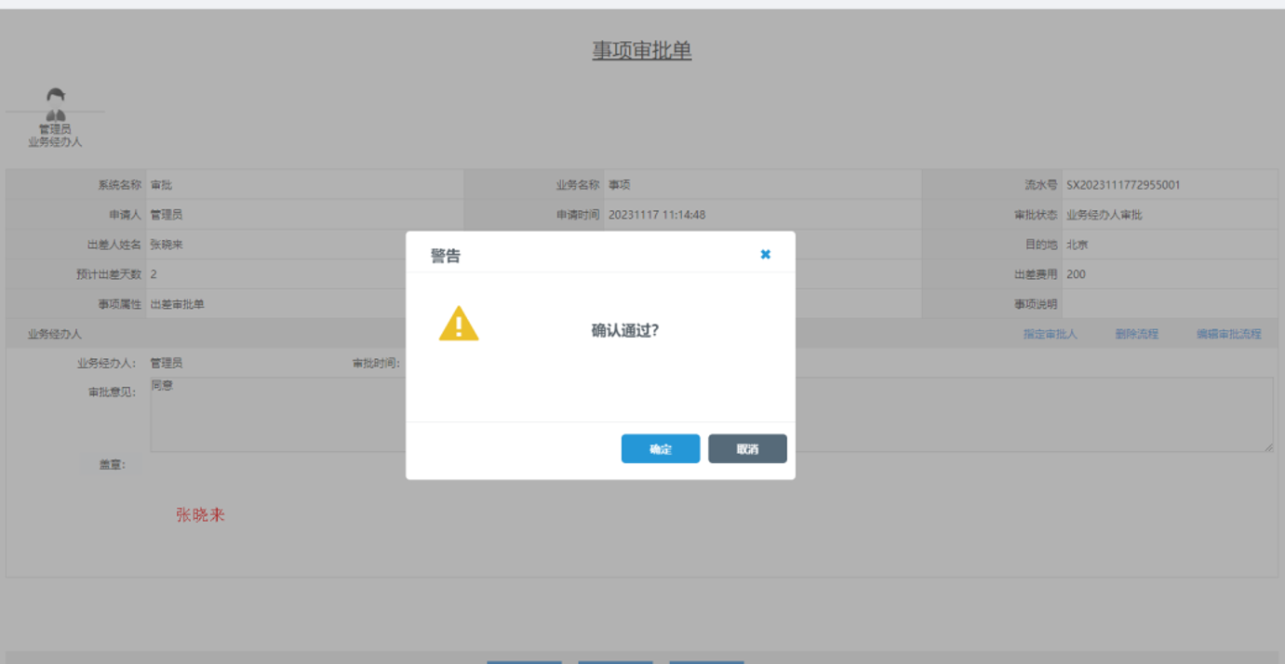
按常规审批流程点击通过，此时将会弹出二维码，打开微信扫一扫

Slide 16
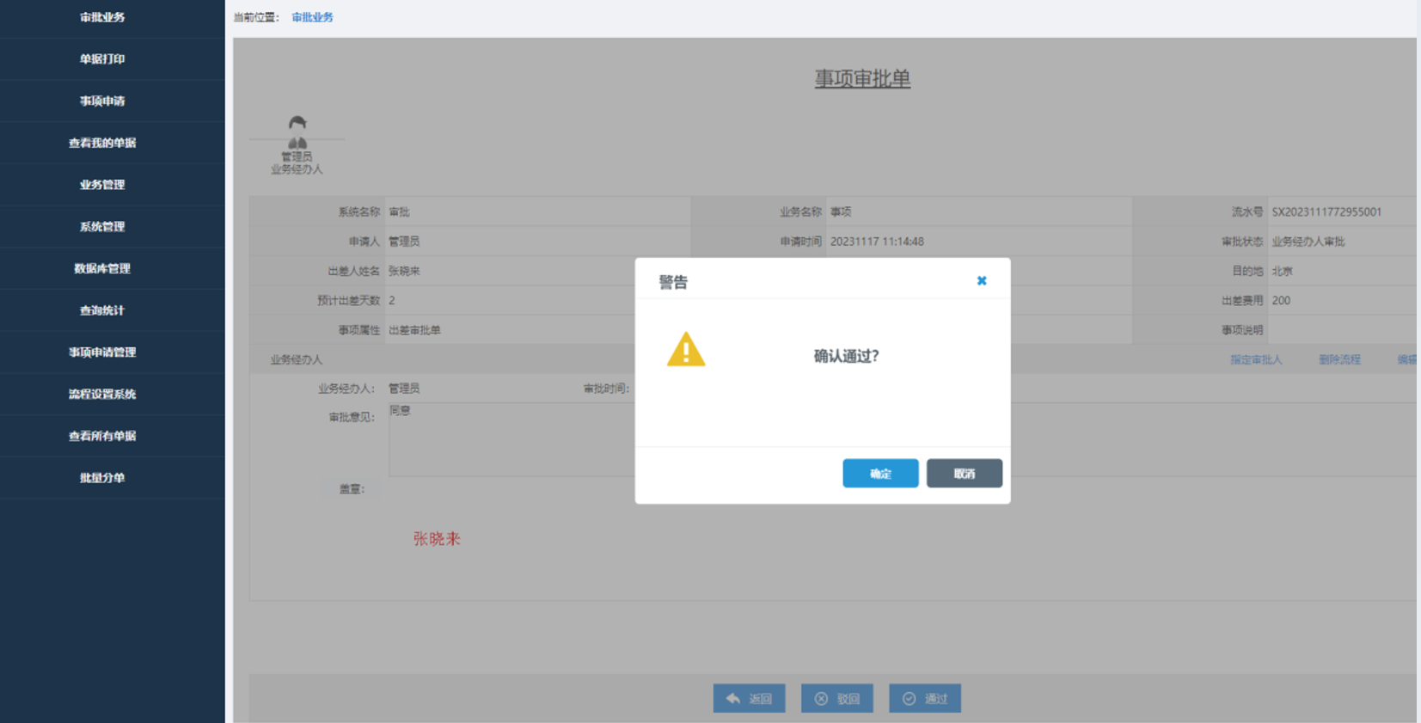
当开启自动签后，直接点通过，非常方便推荐开启。

Slide 17
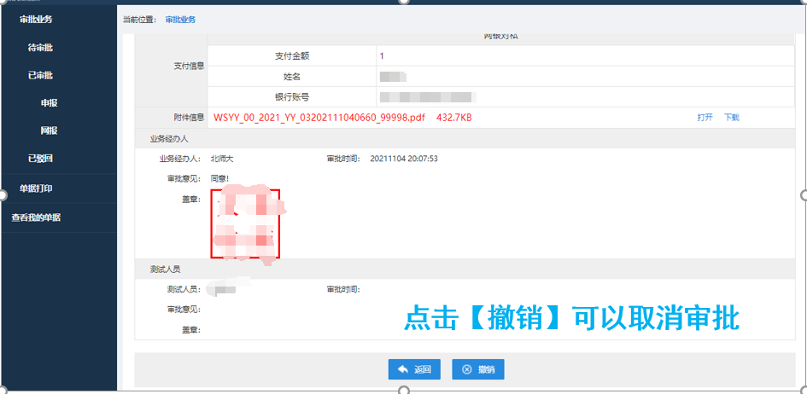
审批流程撤销
撤销审批
点击【撤销】可以取消审批
Notes:
模糊处理一下

Slide 18
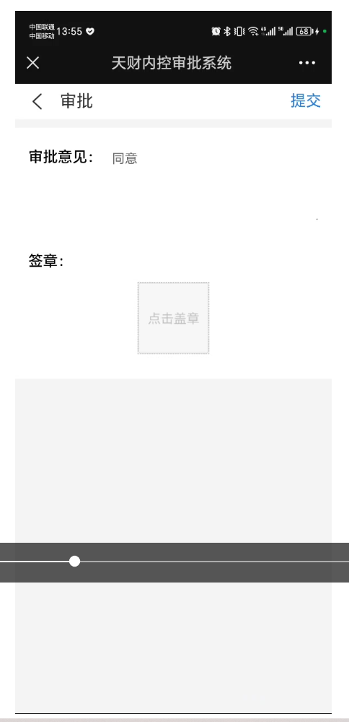
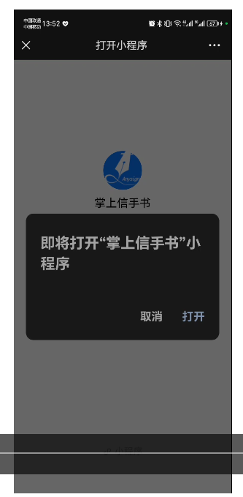
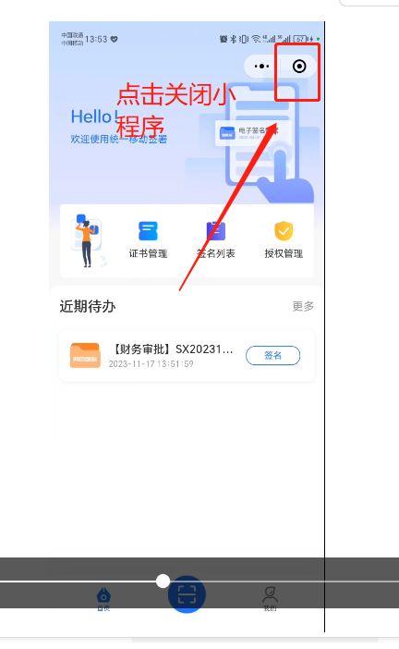
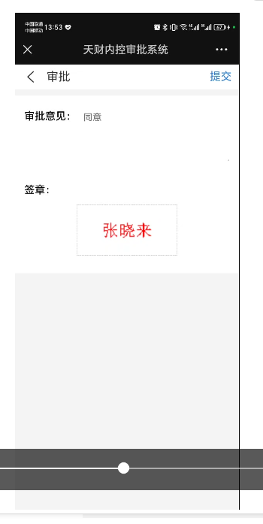
移动端：正常签署流程
在微信里进入“北京师范大学”，进入“财经信息服务”，点击“更多业务”，选择“综合服务”，点击“线上审批”，待审批列表中选择任务进行审批。

Slide 19
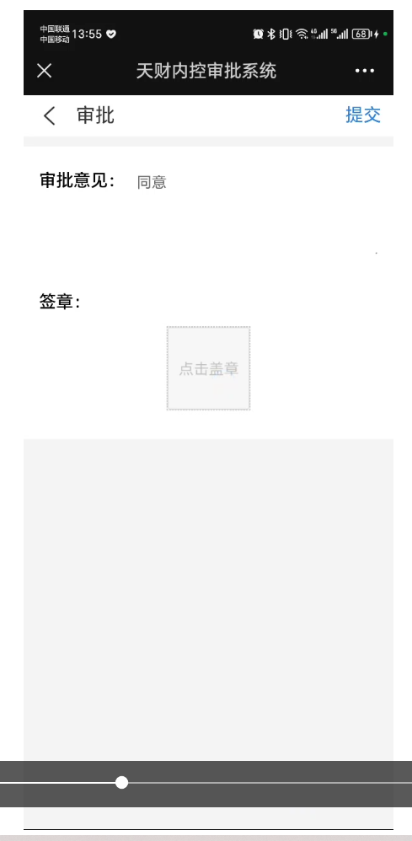
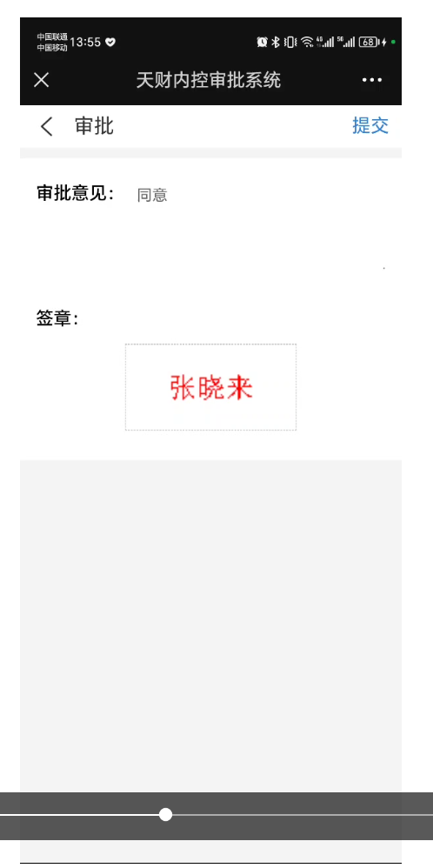
移动端开启自动签署流程

Slide 20
常见问题

Slide 21
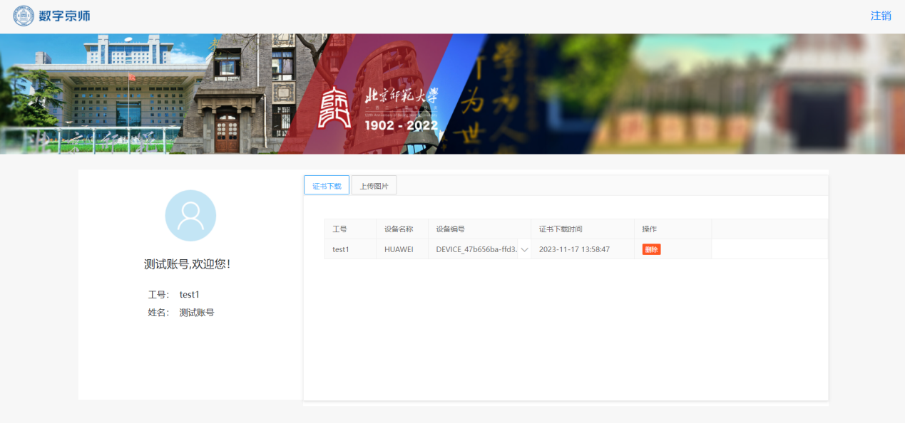
常见问题
1、签名途径
A）签名图片：在PC电脑端，通过https://bnucaxz.bnu.edu.cn/portal/index来上传。
B）手写签名：在手机端，通过掌上信手书微信小程序进行签名。
2、公共项目支出审批
bm*****不能作为实际审批人。解决方式：
A）单位公共项目支出申请线上审批流程时，指定具体审批人。
B）在每笔业务提交线上审批前，编辑审批流程，指定具体审批人。
3、更换证书
如用户需要重新下证，删除用户的原有设备，请在PC端重新下载证书
以下三种情形，需要更换证书：
A）用户更换了移动设备；
B）用户清除了微信缓存；
C）掌上信手书提示用户证书即将到期（目前证书有效期5年）。

Slide 22
Thanks.

